Slide 1
LẬP TRÌNH WEB JSP/SERVLET
Giới thiệu tổng quan về Java Server Pages

Slide 2


Xử lý dữ liệu của Form
Dữ liệu biểu mẫu được nối vào chuỗi request
Tạo request khi form được submit như sau:
http://localhost:8080/Temp/muaHang?soLuong=50
<form class="form-inline" action="muaHang" method="GET">
<div class="form-group row">
<label for="soLuong" class="col-sm-3 col-form-label">Số lượng</label>
<div class="col-sm-6">
<input type="text" class="form-control" id="soLuong“ placeholder="Số lượng">
</div>
<div class="col-sm-3">
<button type="submit" class="btn btn-primary">Đặt hàng</button>
</div>
</div>
</form>

Slide 3

Xử lý dữ liệu của Form
Mục tiêu:
Trích xuất giá trị của các tham số (parameters) từ request
Tạo trang phản hồi thích hợp dựa trên các giá trị tham số
Thực hiện hành động thích hợp khác dựa trên yêu cầu
Thêm vào giỏ hàng
Sửa đổi hoặc truy vấn cơ sở dữ liệu
http://localhost:8080/Temp3/MuaHang?soLuong=50

Slide 4
Server Page Model
Các trang HTML kết hợp với đoạn code của ngôn ngữ lập trình
Khi yêu cầu một trang:
Đoạn code được thực thi và trả về kết quả
HTML sẽ tạo các nội dung và chèn kết quả từ ngôn ngữ lập trình
Gửi phản hồi về cho người dùng
Server
Trang trả về
html html html
html html html
html html html
html html html
Yêu cầu test.jsp
html html Java
html Java html
html html html
Java html html
request đến trang test.jsp

Slide 5
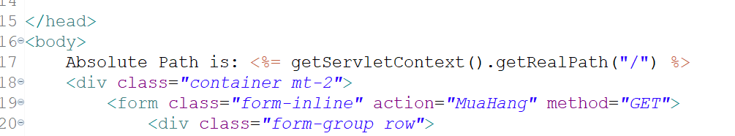
Java Server Pages

Slide 6
Cú pháp bắt đầu trang JSP
<%@ page language="java" contentType="text/html; charset=UTF-8"
pageEncoding="UTF-8"%>

Slide 7
Cú pháp JSP
Dạng thẻ chứa đoạn mã cơ bản:
<% đoạn mã Java %>
Hình thức đơn giản nhất trả về dữ liệu:
<%= một số biểu thức Java %>
Tomcat đánh giá biểu thức để nhận giá trị
Chèn giá trị đó vào vị trí của biểu thức trong trang html được tạo

Slide 8
Ví dụ đơn giản
Simple example:
<body>
<p>
Ba cộng hai = <%= 3+2 %>
<p>
</body>
Trang JSP
3+2 có giá trị là 5
<body>
<p>
Ba cộng hai = 5
<p>
</body>
Trang HTML

Slide 9
Cú pháp JSP
Dạng thẻ cơ bản: <% … %>
Thực hiện đoạn code bên trong, nhưng không trả về kết quả
Được dung để tạo ra các biến có thể được sử dụng sau này
Lưu trữ / truy cập các giá trị trong phiên / cơ sở dữ liệu
<body>
<% int sum = 3+2 %>
<p>
Ba cộng hai = <%= sum %>
<p>
</body>

Slide 10
Phạm vi của biến
Biến được khai báo trong một khu vực nào đó của trang JSP
Có thể được truy cập ở một khu vực khác trong cùng trang JSP
Không thể truy cập đến biến đã khai báo ở một trang JSP khác
<body>
<% int sum = 3+2 %>
<p>
Ba cộng hai = <%= sum %>
<p>
</body>

Slide 11
Thẻ Form
Thẻ FORM <form action=”url của nơi xử lý yêu cầu” method=”get hoặc post”> … </form>
Phương thức gửi dữ liệu
URL nơi xử lý yêu cầu

Slide 12
So sánh phương thức GET và POST
Get | Post
Phương thức mặc định | Phải chỉ định trong Form
Thêm dữ liệu form vào cuối URL | Dữ liệu form không hiển th
Nhanh
Tham số giới hạn ở ~ 4k dữ liệu | Không có giới hạn cố định cho độ dài của dữ liệu form được thông qua
Cho phép đánh dấu trang | Ngăn đánh dấu trang

Slide 13


Các thành phần đơn giản của một Form
Thẻ Input <input type=“text” name=“soLuong”/>
Thẻ Input - SUBMIT <input type=”submit” value=”Đặt hàng”/>
Giá trị cần thiết để gửi đến máy chủ xử lý
Thực hiện việc gửi dữ liệu

Slide 14
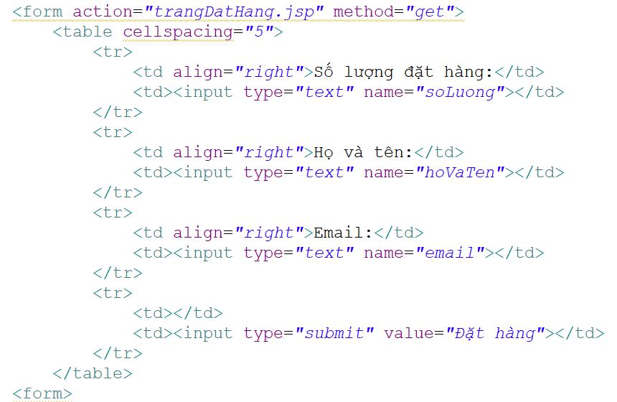
Ví dụ đơn giản về Form

Slide 15
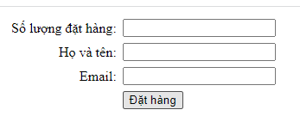

Slide 16
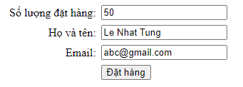
Dữ liệu được gửi đi
Dữ liệu được gửi đi: http://localhost:8080/Temp3/trangDatHang.jsp?soLuong=50&hoVaTen=Le+Nhat+Tung&email=abc%40gmail.com

Slide 17
Xử lý Form Data
request là đối tượng có sẵn trong JSP
Đối tượng Java được tạo từ chuỗi yêu cầu
Chứa dữ liệu yêu cầu và các phương pháp để dễ dàng truy cập dữ liệu
Được truy cập bằng mã JSP
request
Dữ liệu từ form
Dữ liệu khác
phương pháp truy cập dữ liệu
Code in JSP

Slide 18
Xử lý Form Data
Phương thức lấy dữ liệu được gửi: String request.getParameter(String)
Example: String s_soLuong = request.getParameter(“soLuong");
Lấy ra giá trị mà người dung đã nhập
Trả về dữ liệu đã gửi
Tên của tham số đã gửi

Slide 19
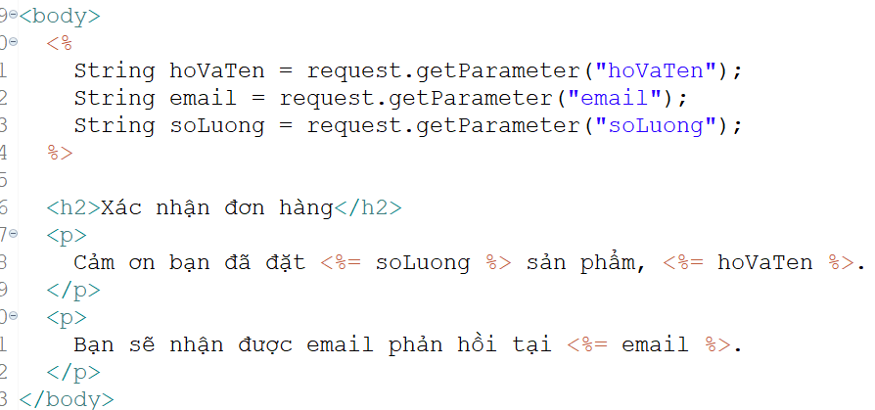
Ví dụ JSP

Slide 20
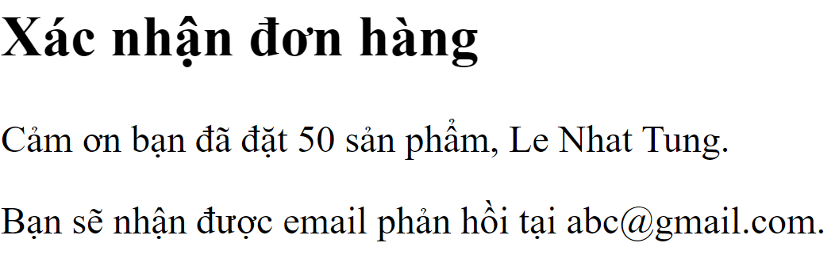



Hiển thị kết quả

Slide 21
Ghi chú trong JSP Files
Điều quan trọng đối với việc bảo trì trang web trong tương lai
Bên trong mã JSP (giữa <% đến%>): // comment /* comment */
Bên ngoài mã JSP (nghĩa là, trong html) <!-- comment -->

Slide 22
Importing Thư viện
Phần lớn các lớp Java trong các thư viện riêng biệtPhải được nhập để được sử dụng trong JSP
Cú pháp: <%@ page import=”list of Java classes” %>
Ví dụ: <%@ page import=”java.util.Date, java.io.*” %>

